Slide 1
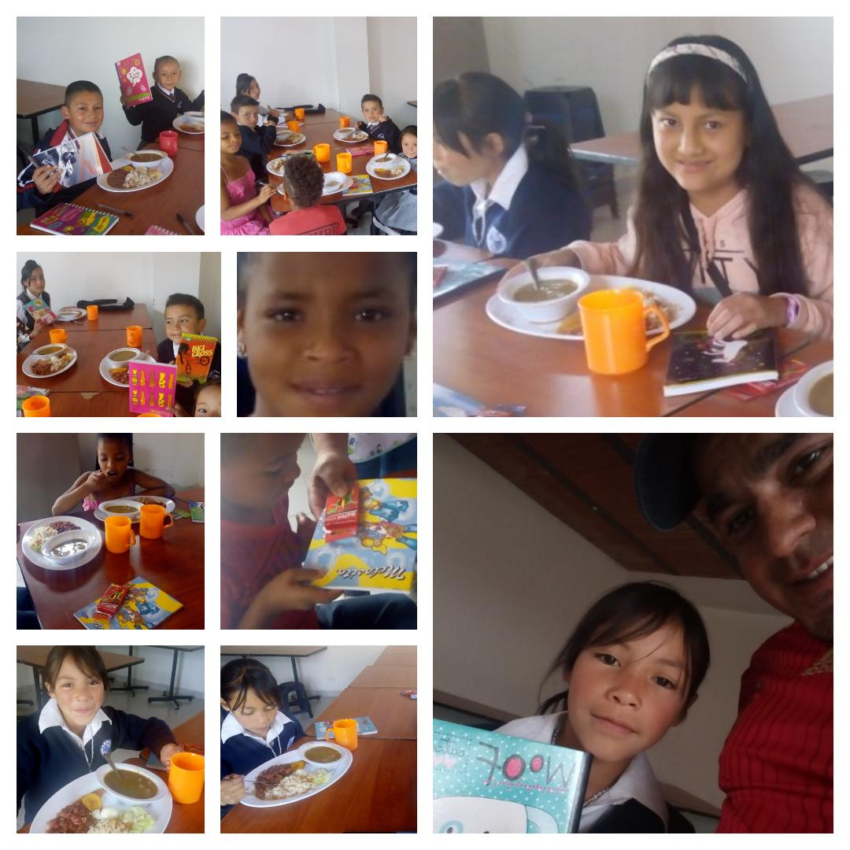
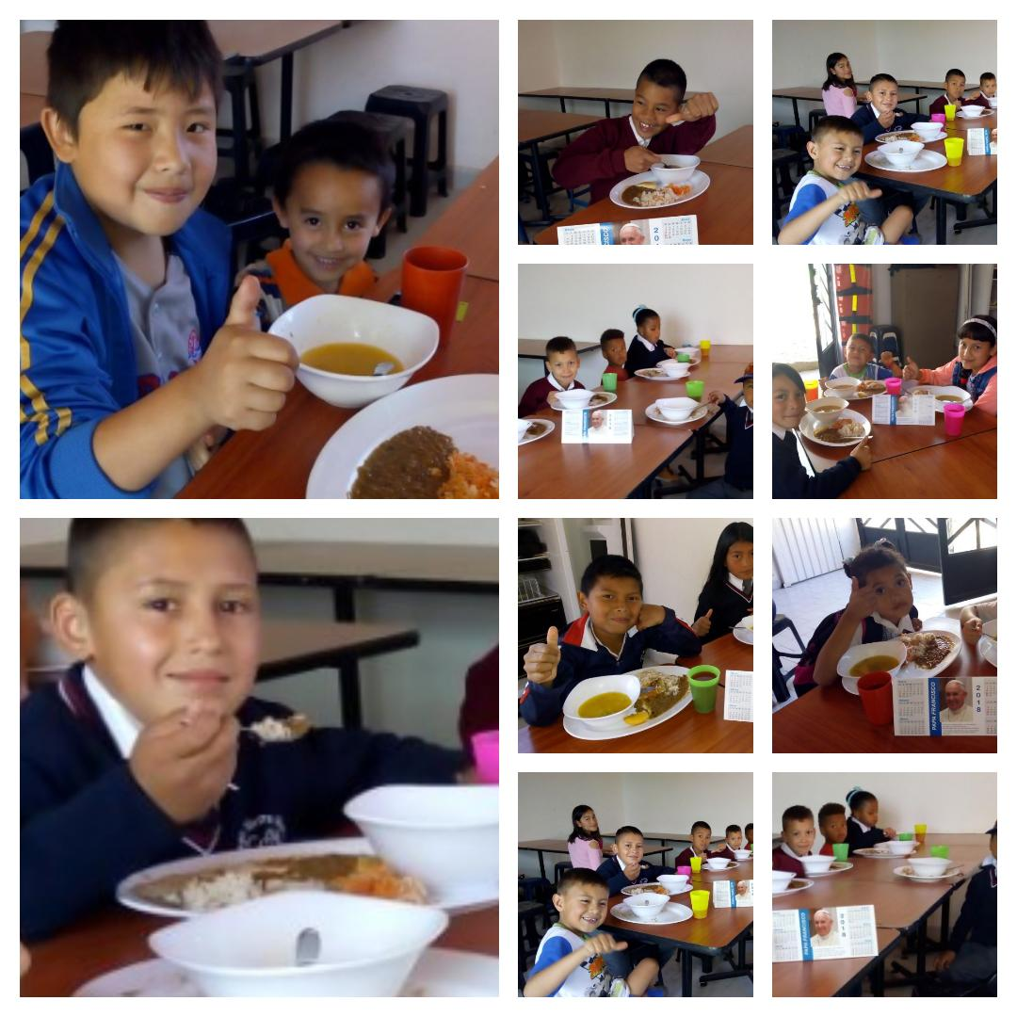
GESTIÓN 2017
Parroquia Santa María
de Caná
Ciudad Bolívar – Bogotá- Colombia

Slide 2
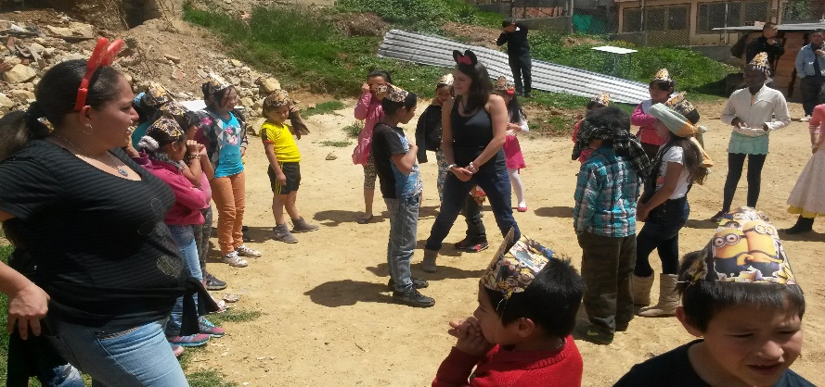
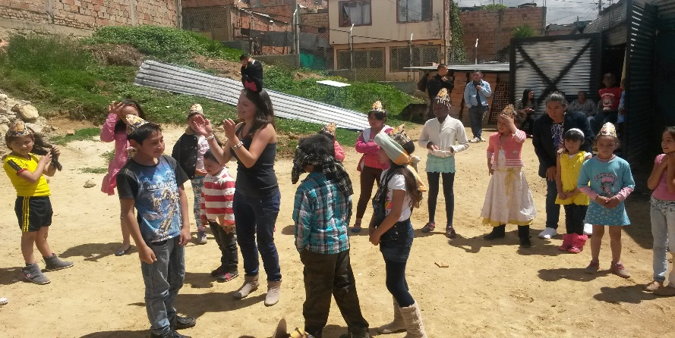
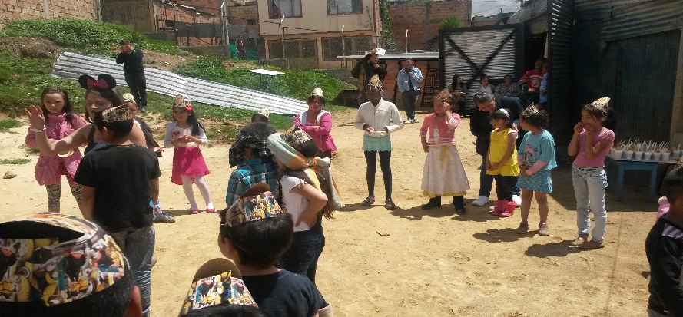
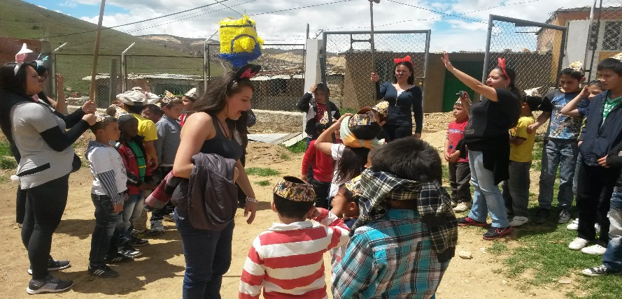
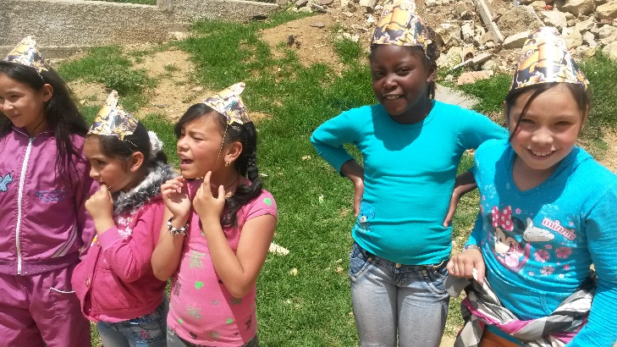
. ¿Qué personas se benefician de este proyecto?
Los niños, niñas, adolescentes y jóvenes de la comunidad de los barrios Caracolí y Los Robles en Ciudad Bolívar, Bogotá, también en la ciudad de Cúcuta y Gamarra.
Niñas, niños y adolescentes de 6 a 17 años: 120.

Slide 3

Actividades
Entrega de almuerzos.
Escuela de Micro para los niños
Escuela de pintura
Refuerzo escolar .
En todo el año 2017
Resultados
Atención de los niños que participan de la fundación en la parte cultural, humana y espiritual, durante todo el año al igual que a sus familias
Total de Almuerzos entregados en este año 2017, fuero No. 31440, entregados a nuestros niños, niñas, adolescentes y jóvenes.

Slide 4
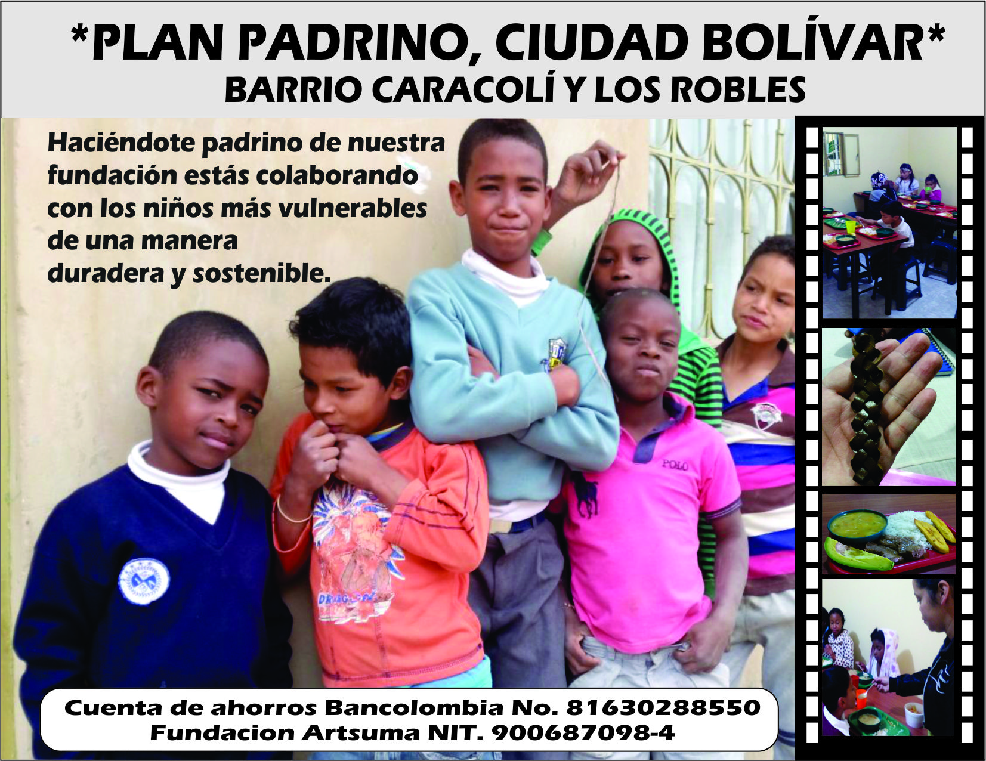

Slide 5
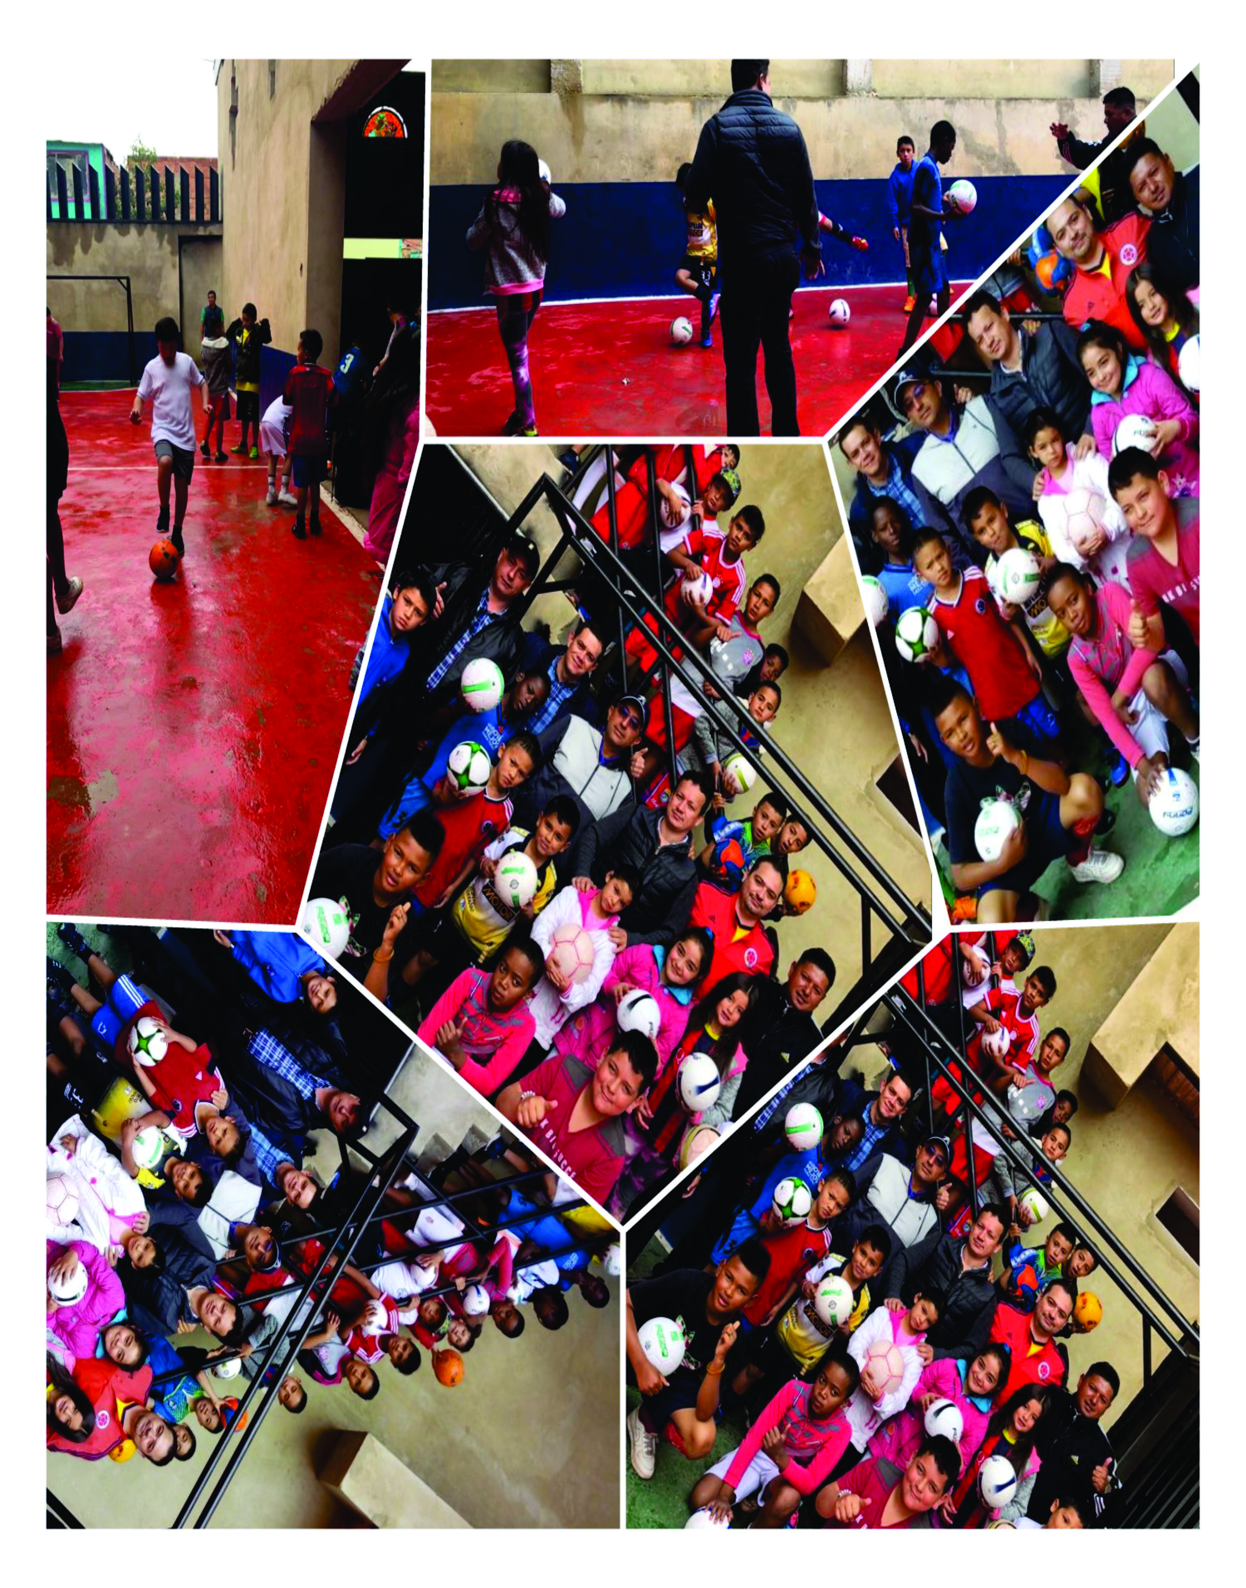
Escuela de Micro en la cual los niños y niñas de la fundación participa y pueden dedicarse a utiliza el tiempo libro de forma adecuada.

Slide 6
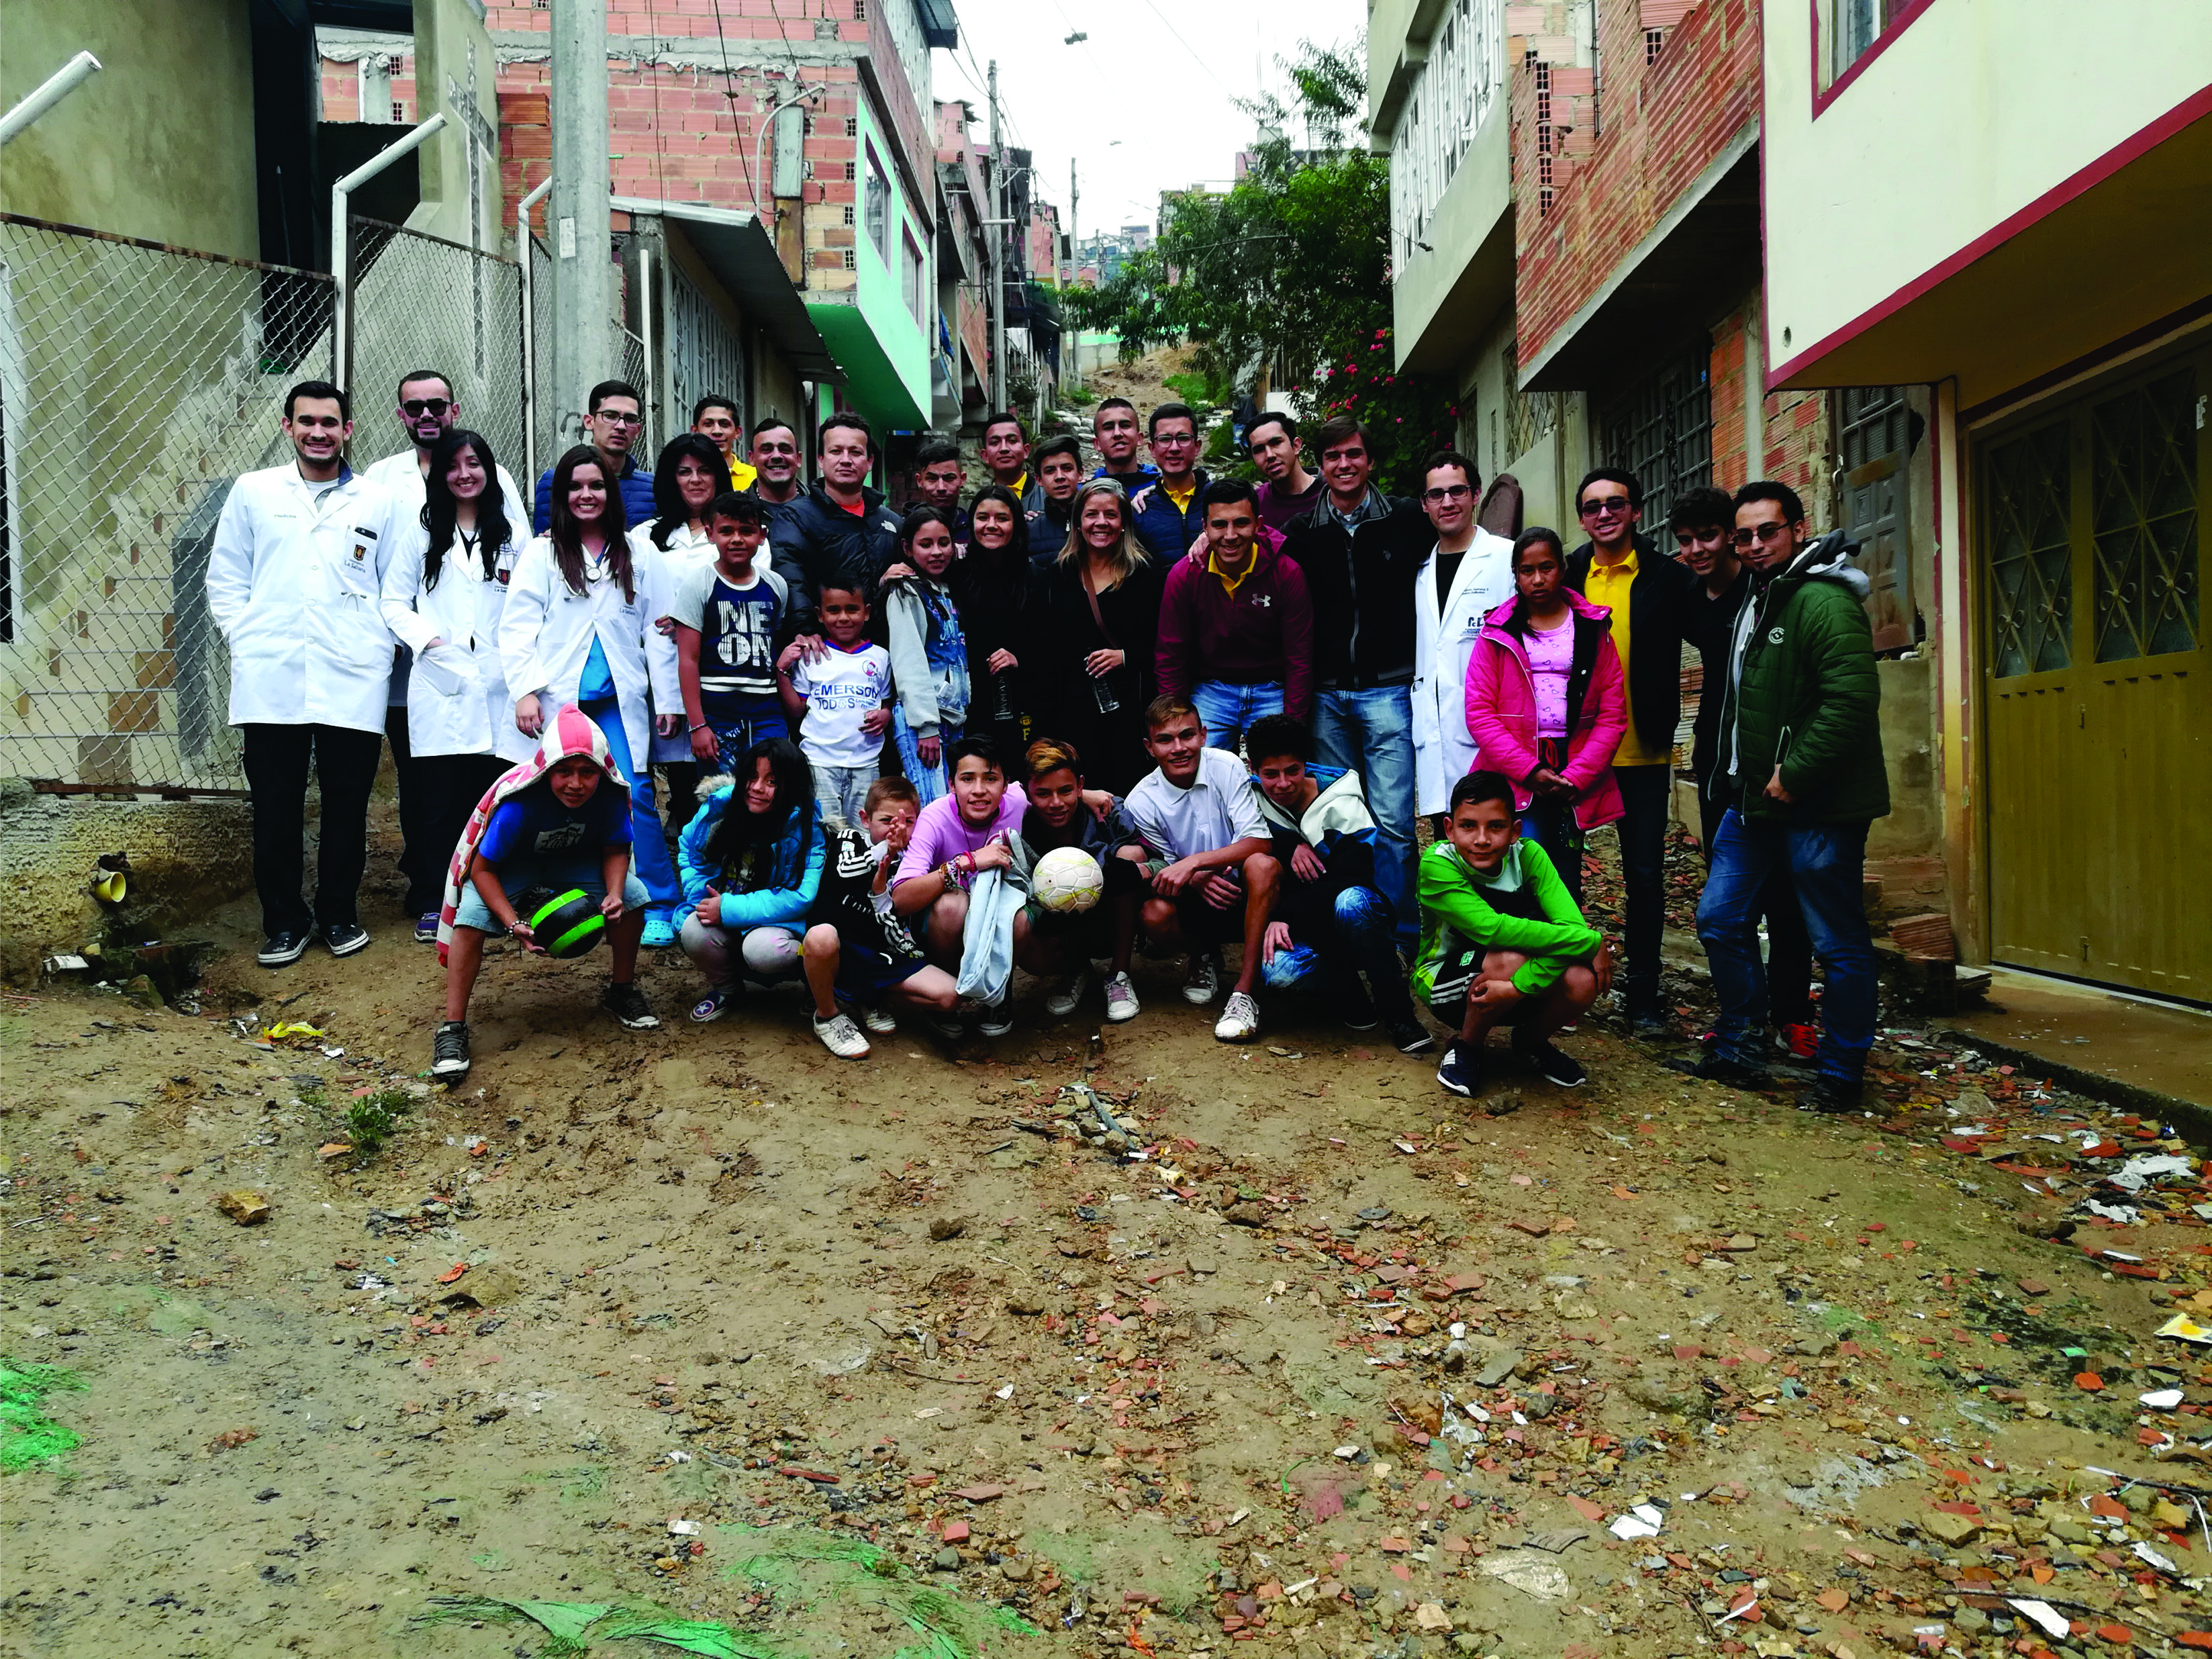
Brigadas medicas en Caracolí,
Ciudad Bolívar

Slide 7
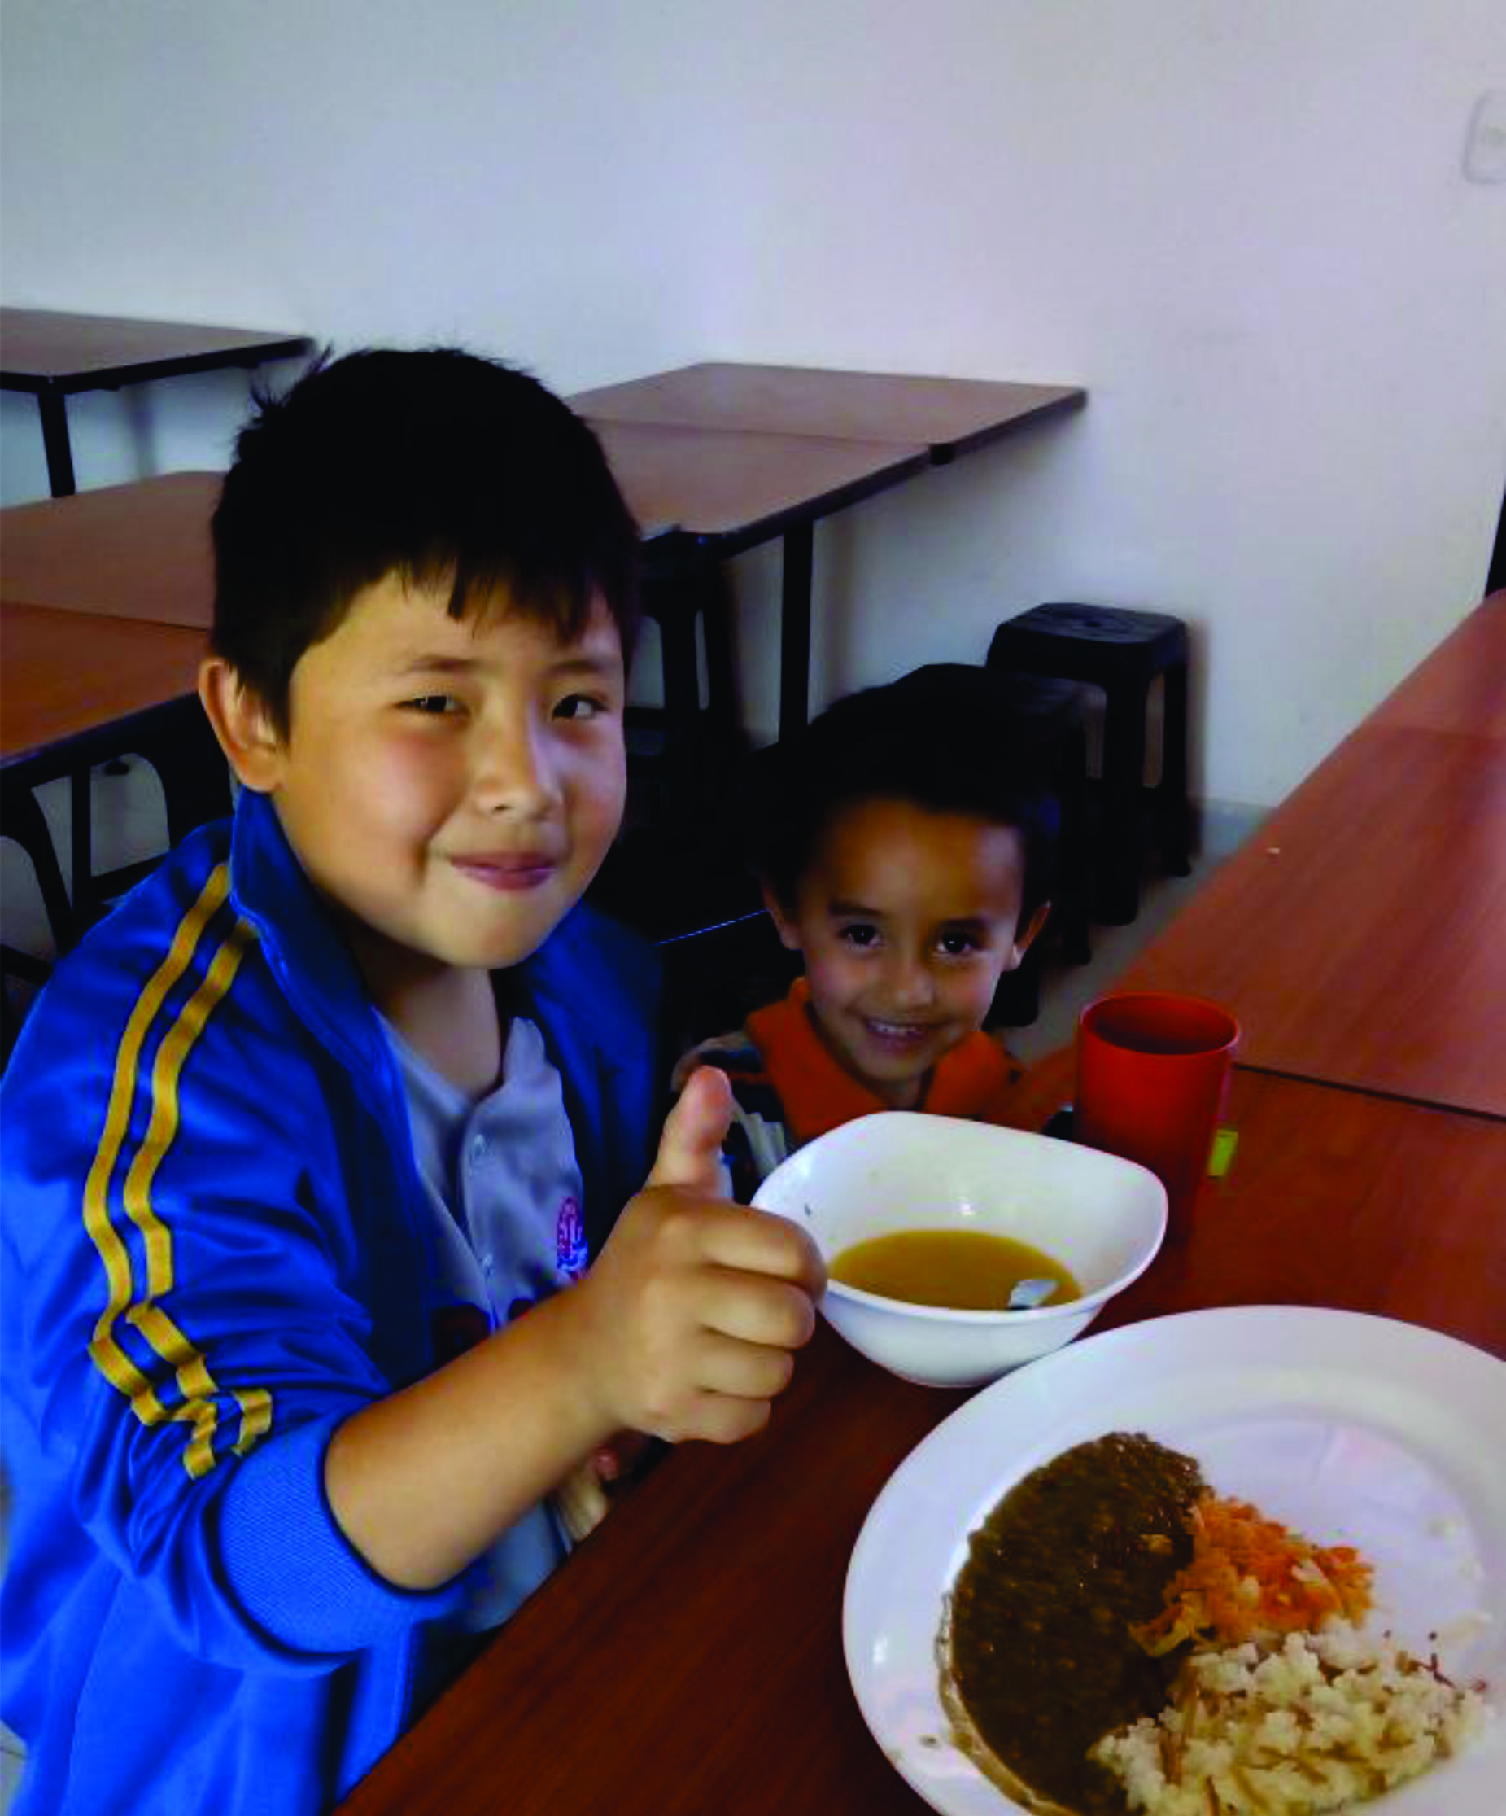
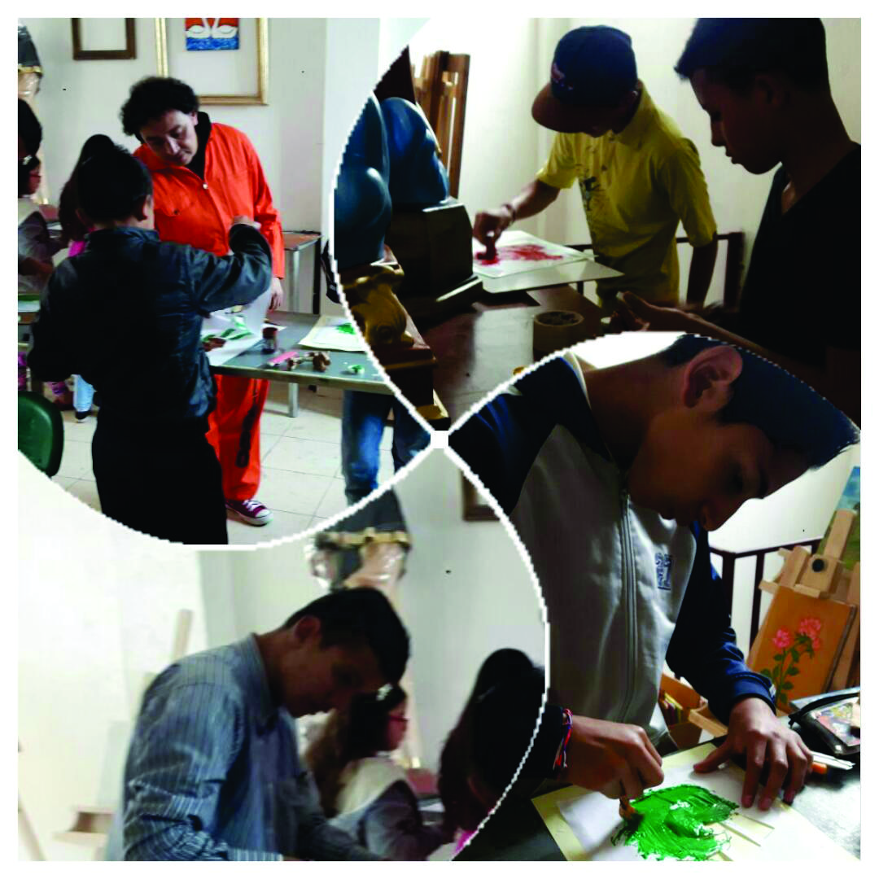
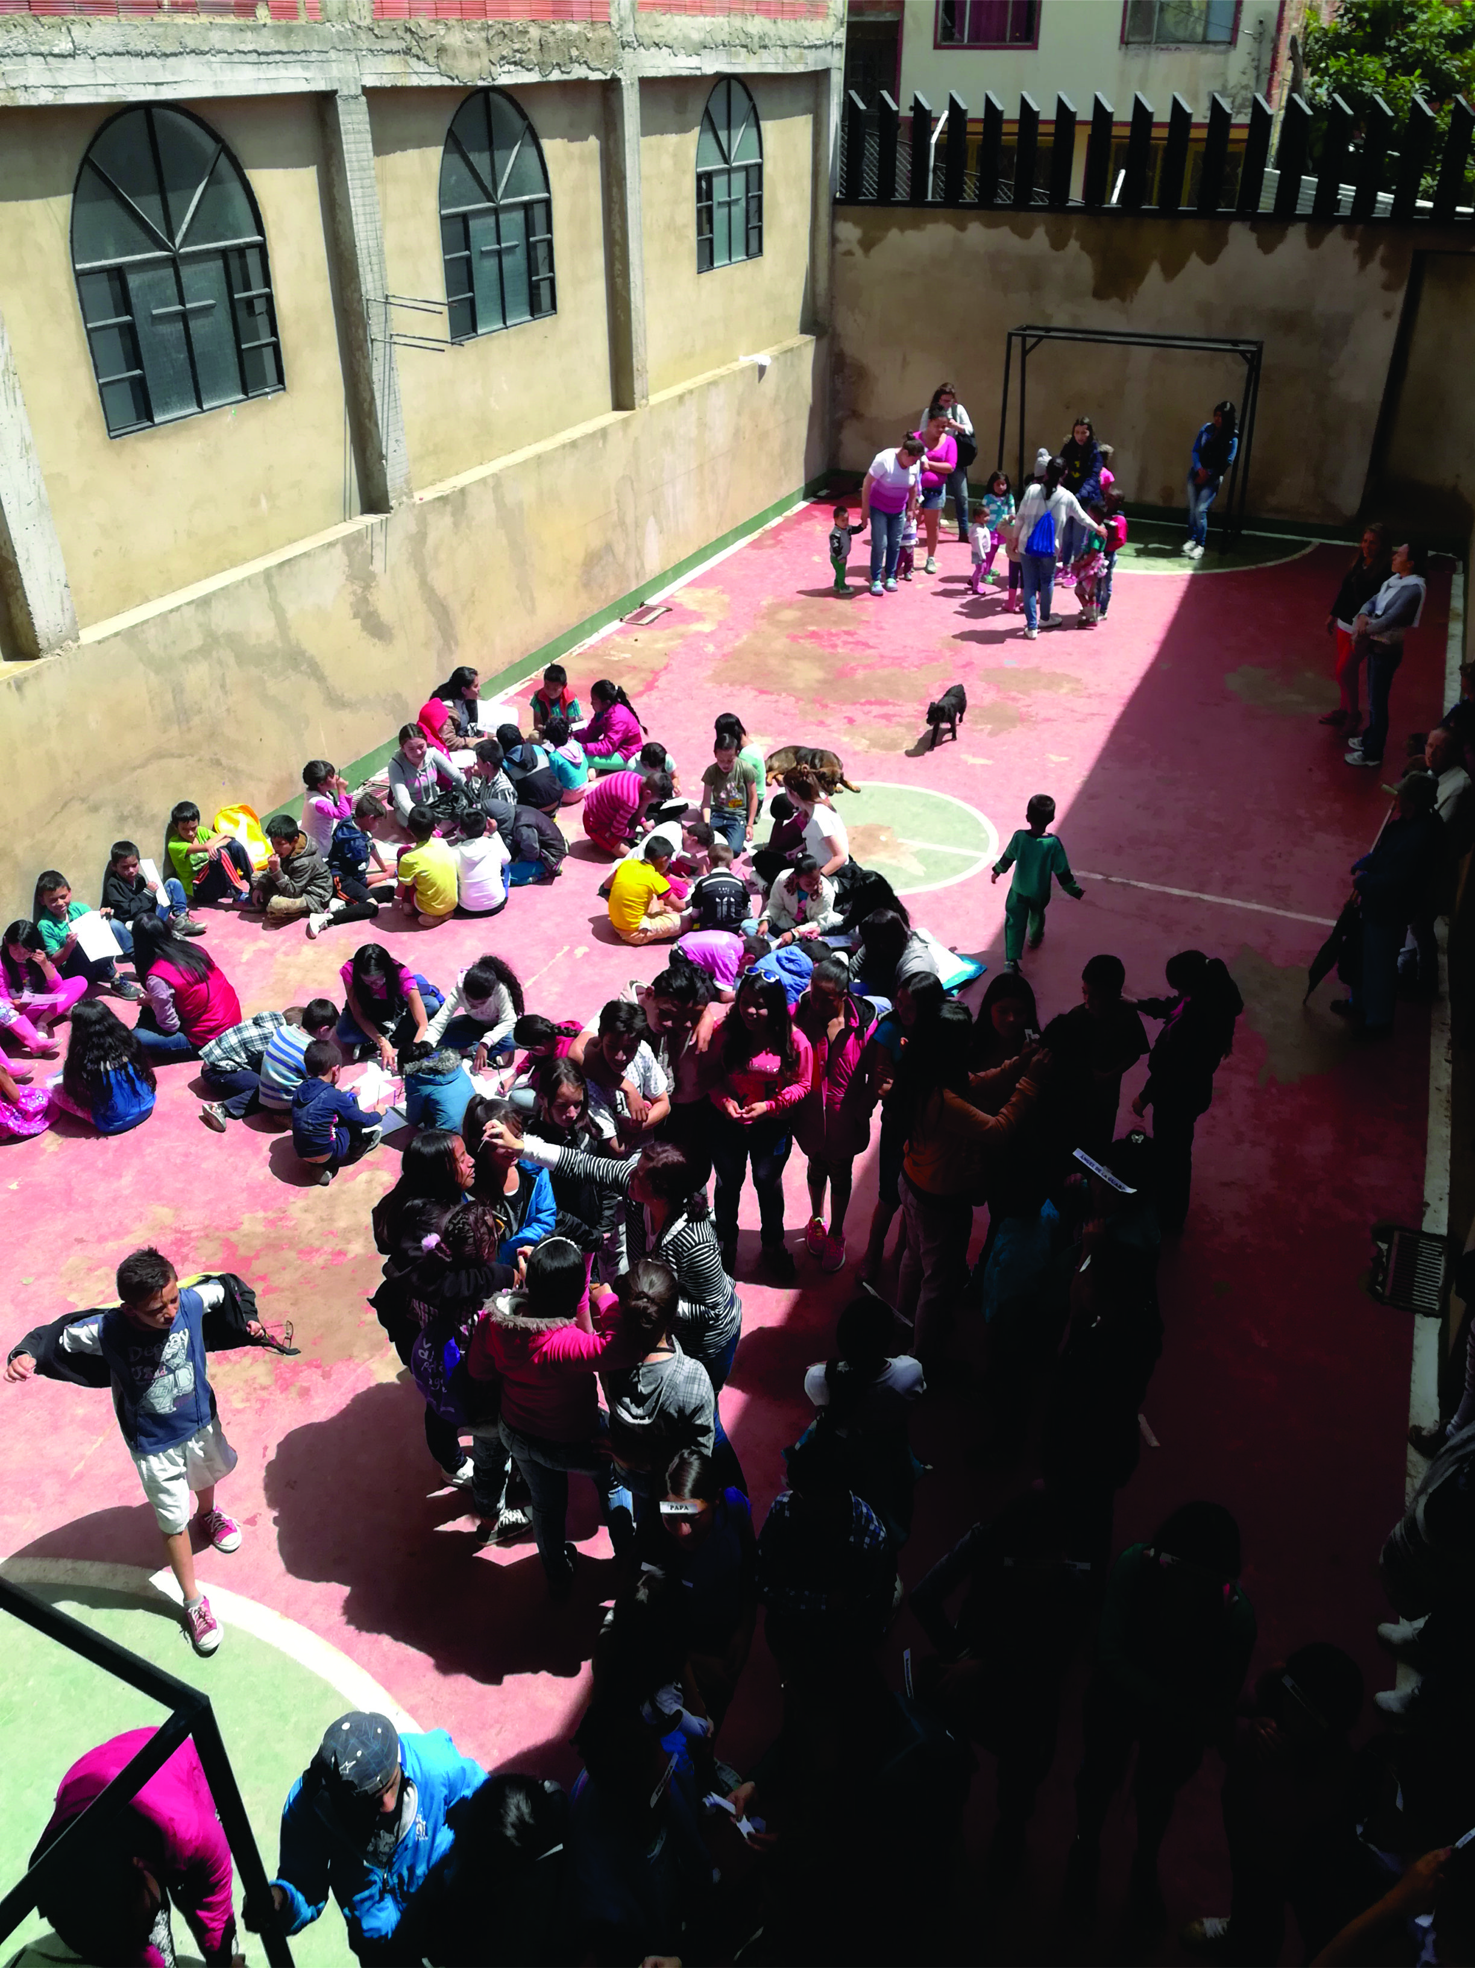
Encuentro de la escuela
De arte con los niños,
Niñas y adolescentes…

Slide 8
Contactos:
www. artsuma.org
Celular: 3176814370 – 3176460251

